Slide 1
의료용 PACS 데이터
Auto Labeling System
소나기 조 - 김대형, 유지훈, 이진수, 이충환

Slide 2
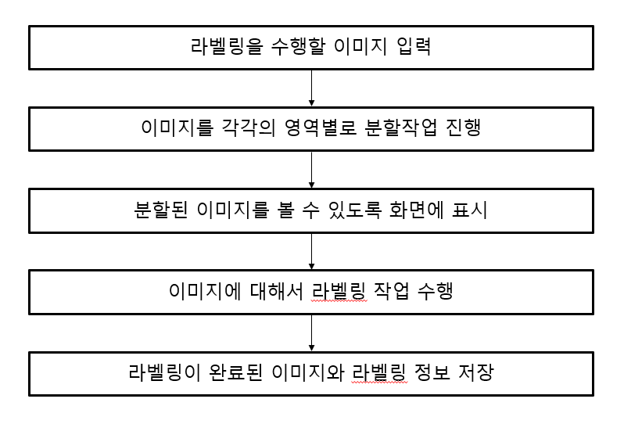
1
의료용 PACS 데이터 Auto Labeling System

Slide 3
2
소개
웹 어플리케이션, 딥러닝
PACS 의료용 데이터(X-ray, CT, MRI 등)를 편리하게 라벨링 할 수 있는 시스템
딥러닝 기술을 활용한 auto-labeling 기능을 지원해 자동으로 라벨링이 가능

Slide 4
2
구성
라벨링용 이미지 데이터 입력 (.dcm -> jpg)
이미지를 영역별로 분할
분할된 이미지를 웹에 표시
라벨링 작업 수행
이미지와 라벨링 정보 저장(.hdf)

Slide 5
3
선행기술조사
Keyword
image, labeling, segmentation, deeplearning
검색식
(image + 이미지 + 의료 + 의료사진 + medical*image) *
((deep*learning + machine*learning + 딥러닝 + 머신러닝) +
(분할 + automatic*segmentation+segmentation + 자동분할 +
auto*segmentation + superpixel + 수퍼픽셀 + slic) )
검색 건수
KR : 369 US : 20 JP : 294 PCT : 9

Slide 6
3
선행기술 목록
순번 | 국가 | 문헌번호 | 공개일 | 출원인 | 발명의 명칭 | 관련성
1 | KR | 1020210020618 | 2021.02.24 | 서울여자대학교 산학협력단, 연세대학교 산학협력단 | 의료 영상에서 딥러닝에 기반한 복부 장기 자동분할 방법 (ABNOMINAL ORGAN AUTOMATIC SEGMENTATION BASED ON DEEP LEARNING IN A MEDICAL IMAGE) | Y
2 | US | 20210081726 | 2021.03.18 | Clarifai, Inc. | Model-based image labeling and/or segmentation (모델 기반 이미지 라벨링 및/또는 분절) | Y
3 | US | 10540572 | 2020.01.21 | Stradvision, Inc. | Method for auto-labeling training images for use in deep learning network to analyze images with high precision, and auto-labeling device using the same | Y

Slide 7
4
선행기술과의 대비
발명의 명칭 |  | 의료 영상에서 딥러닝에 기반한 복부 장기 자동분할 방법 (ABNOMINAL ORGAN AUTOMATIC SEGMENTATION BASED ON DEEP LEARNING IN A MEDICAL IMAGE)
문헌번호 |  | 1020210020618 | 관련성 | Y
공개일 |  | 2021.02.24 | 출원인 | 서울여자대학교 산학협력단, 연세대학교 산학협력단
기술 요지 | 목적 | 의료 영상에서 딥러닝 기반 복부 장기 자동분할 방법을 제공
 | 구성 | 이미지를 입력하는 단계 상기 2차원 딥 뉴럴 네트워크를 통해 관심 영역(region of interest)의 복수의 레이블(Label) 데이터 및 복수의 예측맵(Prediction map)을 생성하는 단계 상기 생성된 복수의 예측맵을 각각 가중 융합(weighted fusion)함으로써 상기 관심 영역의 사전형상 모델을 생성하는 단계 상기 복부 장기가 포함된 3차원 의료 영상과 상기 사전형상 모델을 3차원 딥 뉴럴 네트 워크에 입력하여 상기 3차원 딥 뉴럴 네트워크를 통해 상기 관심 영역의 분할 결과를 획득하는 단계
 | 효과 | 수작업으로 영역을 표시하는게 아닌 딥러닝 기반을 자동분할 방법을 제공

Slide 8
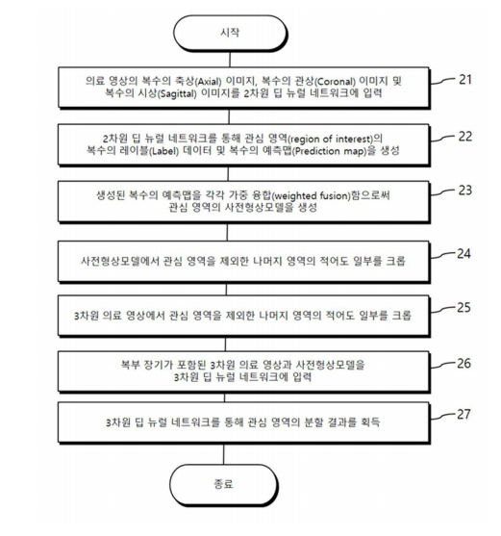
4
선행기술과의 대비
검토 의견 | 유사점 | 의료 이미지에서 원하는 영역을 자동분할하는 기능
 | 차이점 | 자동으로 라벨링된 이미지에서 라벨링을 확인하고 수정할 수 있는 기능

Slide 9
4
선행기술과의 대비
발명의 명칭 |  | Model-based image labeling and/or segmentation (모델 기반 이미지 라벨링 및/또는 분절)
문헌번호 |  | 20210081726 | 관련성 | Y
공개일 |  | 2021.03.18 | 출원인 | Clarifai, Inc.
기술 요지 | 목적 | 수월한 이미지 라벨링을 위해서 사용자 인터페이스 위의 이미지에 수퍼픽셀을 적용한 후 분할된 이미지에 라벨링을 할 수 있도록 한다.
 | 구성 | 1)이미지 제공하는 데이터베이스 2)이미지를 분할하는 시스템 3)화면에 분할된 이미지를 보여주는 장치
 | 효과 | 이미지 분할 적용시 더 정확하고 빠른 라벨링 가능

Slide 10
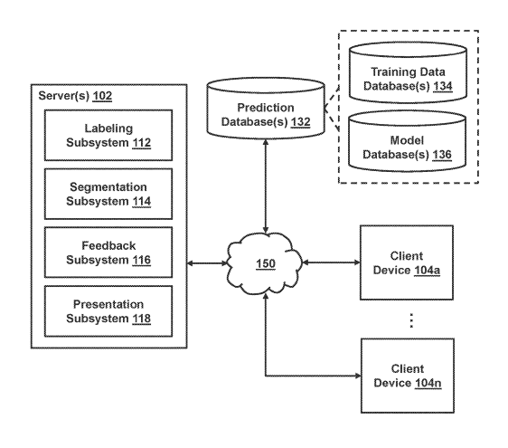
4
선행기술과의 대비
검토 의견 | 유사점 | 라벨링을 하기 이전에 이미지위에 경계선을 그려주는 수퍼픽셀을 적용한 후 라벨링과 오토라벨링을 진행함
 | 차이점 | 1) 이미지 분할만 하는 것이 아니라 라벨링까지 할 수 있도록 지원 2) 이미지 분할 적용만 하는 것이 아닌 다시 이미지 분할 이전으로 돌아갈 수 있음.

Slide 11
4
선행기술과의 대비
발명의 명칭 |  | Method for auto-labeling training images for use in deep learning network to analyze images with high precision, and auto-labeling device using the same
문헌번호 |  | 10540572 | 관련성 | Y
공개일 |  | 2020.01.21 | 출원인 | Stradvision, Inc.
기술 요지 | 목적 | training 이미지를 가고 신경망을 훈련시켜 높은 정확도를 가진 auto-labeling 기능 제공
 | 구성 | training 이미지에 객체가 있는 부분에 ROI를 찾기 위해서 ROI 검출 네트워크 실행 ROI 검출을 시행한 이미지에 bounding box를 설정 1), 2)의 과정을 통해서 모델을 학습시키고 라벨링이 필요한 이미지에 대해서 auto-labeling 수행
 | 효과 | 확대된 이미지는 연산의 증가를 초래한다. 이러한 이미지를 사용하는 것은 성능을 저하시키고 작은 사이즈의 이미지에 대한 검출 능력과 정확도는 감소시킨다. 따라서 검출 능력과 정확도를 유지하면서 작은 사이즈의 이미지에 대한 auto-labeling을 수행할 수 있도록 한다.

Slide 12
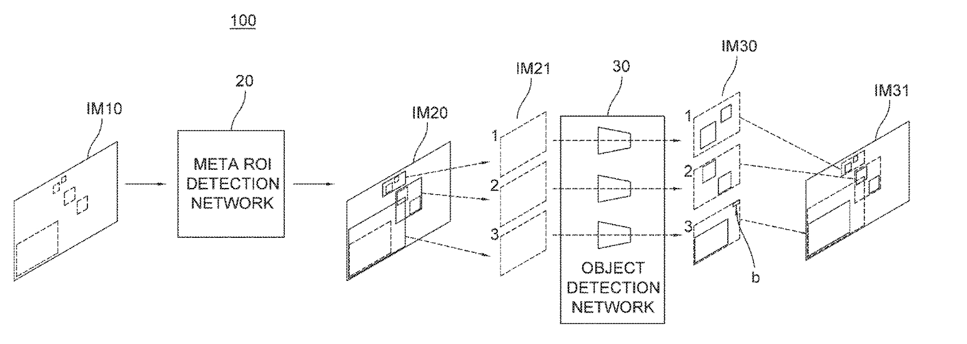
4
선행기술과의 대비
검토 의견 | 유사점 | Auto-labeling 수행을 위해서 신경망 모델을 사용함
 | 차이점 | 추가적인 라벨링된 이미지를 포함해서 모델 학습을 시키고 auto-labeling을 진행함

Slide 13
5
결론
목적
제안발명은 이미지를 불러와서 이미지를 영역별로 분할한 후, 분할된 이미지를 직접 라벨링을 수행하거나 특정 영역만 자동으로 라벨링 해주는 auto-labeling 기능을 제공할 수 있도록 함으로써 라벨링 작업에 소요되는 시간을 줄이는 것을 목적으로 합니다.
특징
제안발명은 분할된 이미지에 라벨링을 수행할 수 있는 기능을 제공하는 것과 분할된 이미지에 대해서만이 아닌 직사각형 형태의 영역지정을 통한 라벨링 기능, 자동 라벨링 이후 라벨링을 수정할 수 있다는 것을 특징으로 합니다.

Slide 14
5
결론
1
2
3
영역 분할
추가적인 라벨링
Auto Labeling
Superpixel 이용한 영역 분할을 통한 라벨링 기능
직사각형 형태의 영역지정을 통한 라벨링과 같은 추가적인 라벨링 기능
auto-labeling 기능을 사용한 이후 확인을 통해서 원하지 않는 영역까지 라벨링 된 경우 수정하는 기능

Slide 15
THANK
YOU
Notes:
http://minheeblog.tistory.com/category/PPT

